Slide 1

Propuesta de estrategia de actualización permanente de la futura cartografía 1:25:000
Carlos López-Vázquez
Laboratorio de Tecnologías de Información Geográfica
SGM/ORT
Avenida 8 de Octubre 3255 - C.P.11600
Teléfono: (598) 2487 1810 - Fax: (598) 2487 0868
www.latingeo.net/uy
Notes:
Introduction to ArcGIS I (for ArcView 8, ArcEditor 8, and ArcInfo 8)
1-<number>

Slide 2
Agenda
Breve descripción de la iniciativa 1:25.000
El problema del Mantenimiento
Información Geográfica Voluntaria
Ideas para la IDE por venir
¿Qué habría que hacer?
Preguntas

Slide 3
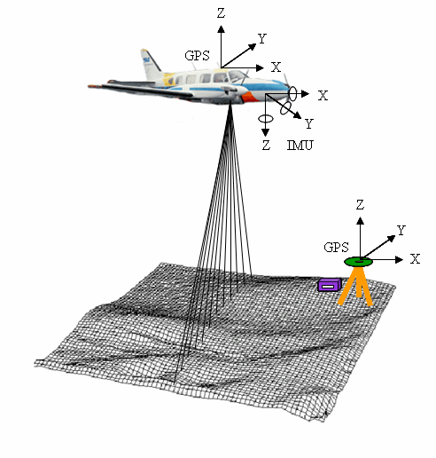
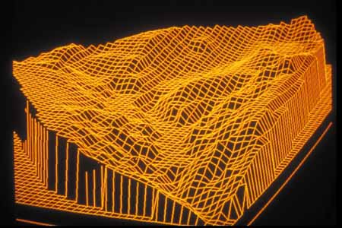
Proyecto 1:25.000
Objetivo final: una cartografía
Productos y subproductos:
  Imágenes crudas
  Nube de puntos de control
  Mosaico de ortoimágenes
  Modelo Digital de Terreno y de Superficie
  Base de datos geográficos (vector)
  Cartografía 1:25.000
Imágenes del 2013 o 2014
Valor de subproductos >> valor del producto final
    (es una opinión MUY personal)
Múltiples usos, algunos previstos y otros no
¿y el mantenimiento?

Slide 4
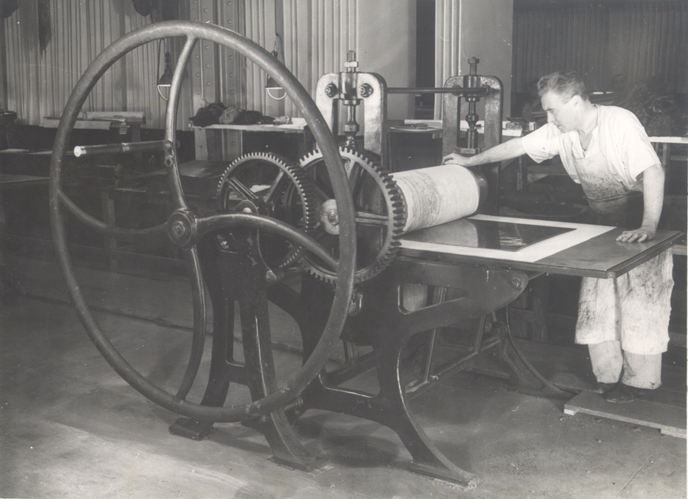
¿Mantenimiento?
En el pasado y presente, mediante:
  ¿Cuándo? Ciclos rutinarios de mantenimiento
  Noticias de errores (mediante comentarios aislados de usuarios)
Errores u omisiones sobre esta carta pueden ser señalados y remitidos a la Dirección del Servicio Geográfico Militar - Av. 8 de Octubre 3255
  ¿Dónde? Donde haya nuevos vuelos parciales
  Trabajo de campo ocasional
Basado en la oportunidad
Frenos:
  Costo importante de alterar planchas + imprimir
  Trabajo laborioso, revisando sistemáticamente todo
  Proceso largo y costoso
Lo urgente vs. lo importante

Slide 5
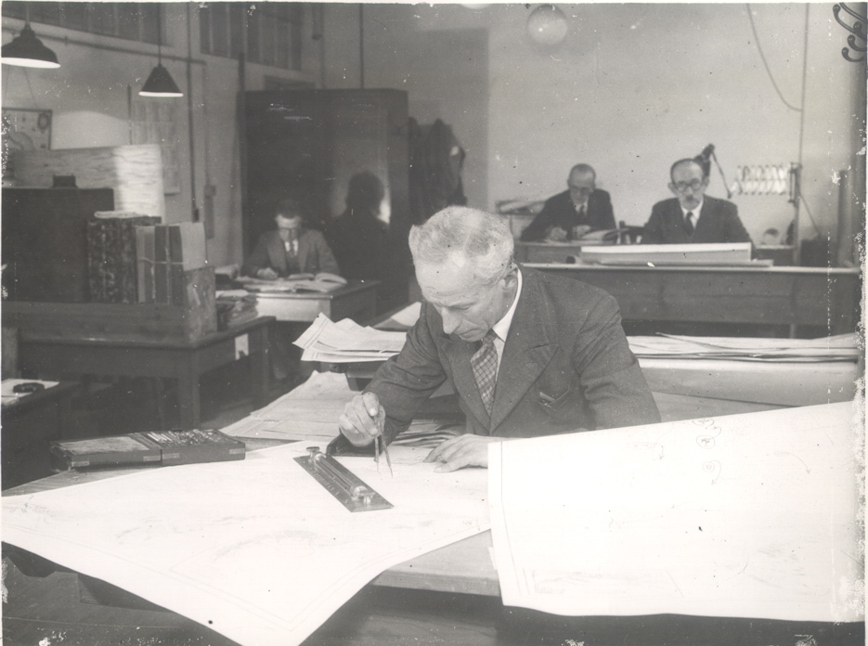

¿Y si hacemos todo de nuevo, como ahora?
Producto (y sus subproductos) completamente actualizado
  Digital (i.e. no hay necesariamente papel)
  Distribución en línea
¿Qué pasará de aquí a dos años? ¿y a diez?
  Utilidad del dato decrece
  Necesidades se incrementan, o mantienen
  Problema conocido
¿Recursos para el mantenimiento?
  Mantener un 25.000 ~ 4 veces mantener un 50.000
  Pregunta: ¿se cuadruplicarán los presupuestos?

Slide 6
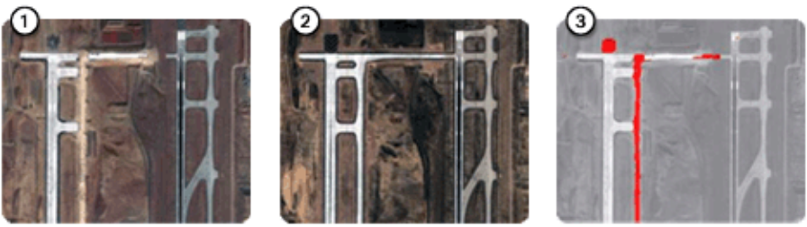
El panorama de aquí en más…
Ahora el dato de partida será digital (vuelo del 2013 o 2014)
Oportunidad de aplicar técnicas de Detección de cambios (DC)
Requiere una segunda generación de ortoimágenes
Ventajas:
  Indica la presencia de objetos nuevos, o desaparición de otros
  Trabajo de gabinete; sólo se va al campo en casos extremos
  Puede ser automatizado (total o parcialmente)
  Incluso sin automatizar, orienta el trabajo del inspector
  Detecta zonas sin cambios, con pocos cambios o con muchos

Slide 7

¿No hay desventajas en la DC?
Hay algunos requisitos técnicos importantes
Las imágenes deben ser comparables
  Plan de vuelo similar (trayectorias, alturas, etc.)
  Proyección, procesamientos (ortorrectificación, por ejemplo)
  Otros parámetros (resolución espacial, radiométrica, etc.)
La exactitud planimétrica mutua es crítica
  Se dice que 2/10 de la resolución para tener menos de 10% de error
  La exactitud planimétrica absoluta aquí no es importante
El procesamiento puede ser largo, y requerir software especializado

Slide 8

Más desventajas…
Detecta cambios visibles; no de atributos
  ¿Nombres de calles?
  ¿Cambio de destino/uso de un edificio?
  ¿Agregar un nuevo piso a un edificio?
  Etc.
Algunos cambios requieren intervención humana
  En la fase de Detección
  En la fase de Carga al sistema

Slide 9
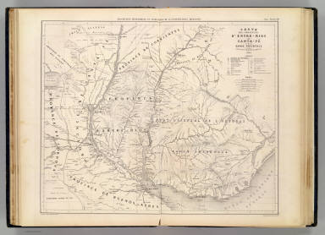
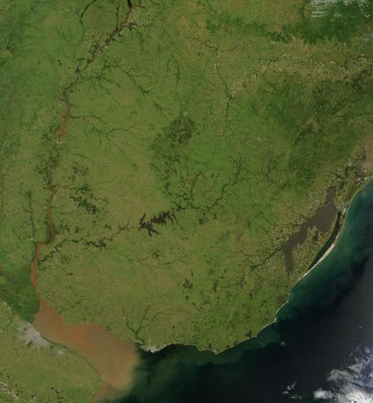

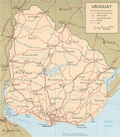
¿Tendencias?
El lapso entre imágenes << lapso entre versiones de la cartografía
Según los casos, ciclos anuales o bianuales de imágenes
Según la zona, ciclos quinquenales o decenales de actualización cartográfica planificada

Slide 10
¿Y la vigencia de la información?
Hay aplicaciones en que la vigencia es crítica
  Datos meteorológicos, tráfico, etc. (horas a minutos)
  Incendios, inundaciones, etc. (días a semanas)
  Cultivos, uso del suelo (meses)
  Ocupación del suelo (años)
Dada la imagen, es necesario prever mecanismos para actualizaciones más frecuentes
Soluciones posibles:
  A cargo del dueño del dato (“es su problema”)
  De alguna otra manera
  IGV: Información Geográfica Voluntaria

Slide 11
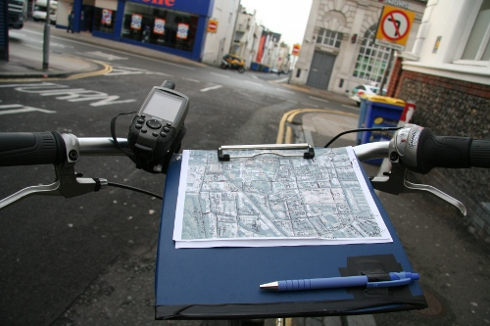

Slide 12
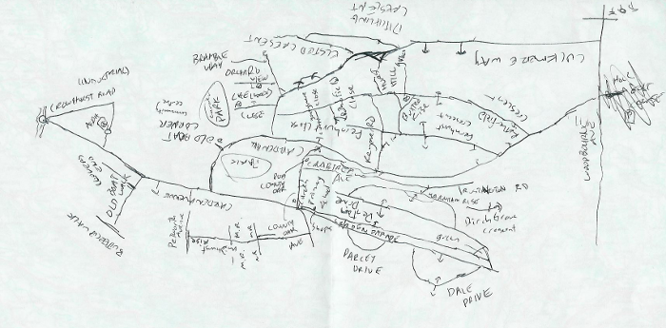

Slide 13
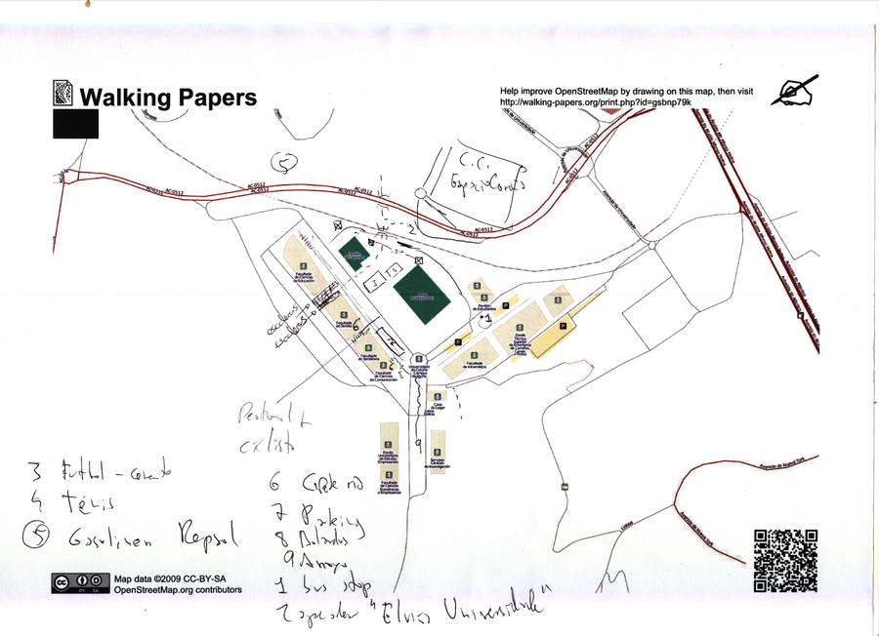
Corunna, Spain

Slide 14
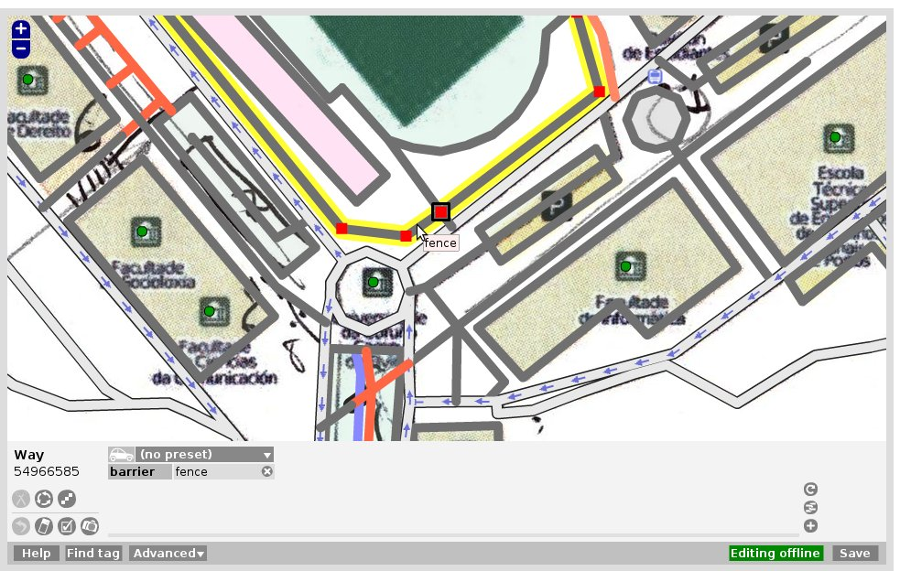
Notes:
Tiene toda la pinta de ser el Campus de la Universidad de la Coruña (Alvedro)

Slide 15
La IGV…
Concepto nuevo, aún bajo estudio
Relacionado con la Web 2.0
  Web 1.0: el usuario es read only
  Web 2.0: el usuario lee, pero también escribe y genera contenido
Ejemplos: Wikipedia, Facebook (¿?), etc.
Ejemplos del ámbito geográfico: OSM, Wikimapia, etc.
Escenarios exitosos: crisis de Haití
  Dadas las imágenes
    + voluntarios locales
    + voluntarios remotos
  ➔ nueva cartografía en tres semanas

Slide 16
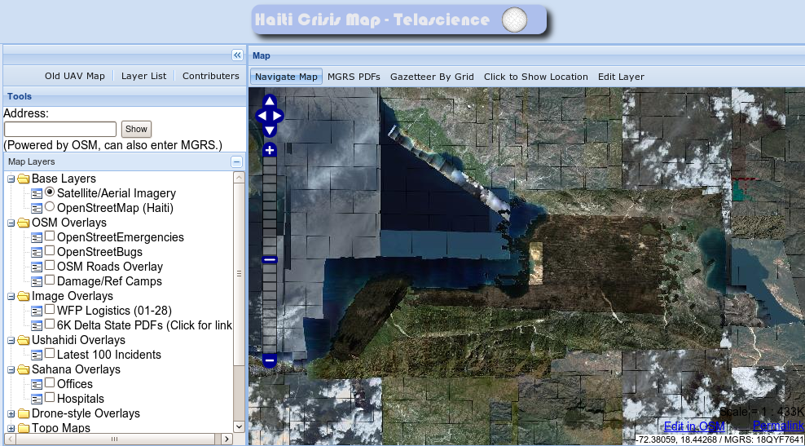

Slide 17
Características…
Voluntario + GNSS + trabajo de campo
  Ej.: recomendaciones de puntos de interés turístico
Voluntario + PC + cartografía + ortoimágenes libres
  Ej.: edita cartografía indicando los cambios
Voluntario + PC + cartografía + trabajo de campo
  Ej.: edita cartografía indicando los cambios
Incluso hay ejemplos involuntarios (¡!)
  Ej.: Trazas GNSS de taxis para hacer mapa de flechamientos
Plataforma Web, más o menos especializada
Débil CC, basado en reputación, # ediciones, etc.
  Misma idea que la Wikipedia

Slide 18
Aplicaciones
Generación de capas “tradicionales” desde cero
  Ej.: caso de Haití
Generación de información dinámica no tradicional
  Ej.: ciclistas/corredores (ver www.endomondo.com)
Generación de información especializada
  Ej.: Indicar puntos de interés, subir fotos del entorno, etc.
Actualización de información
Trabajos colaborativos en general

Slide 19
Caso de la generación de información

Slide 20
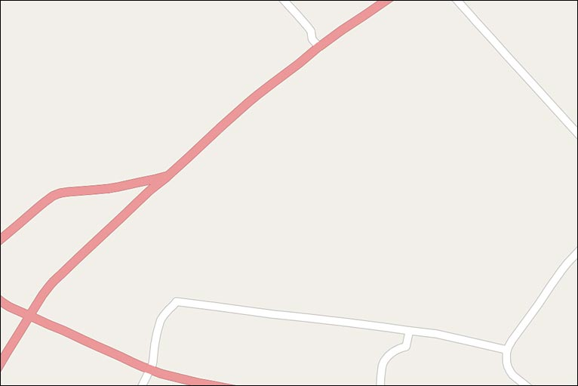
Cartografía oficial

Slide 21
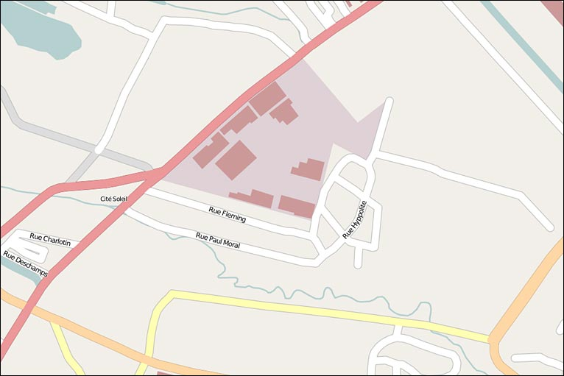
Releva e incorpora
Agrega atributos

Slide 22
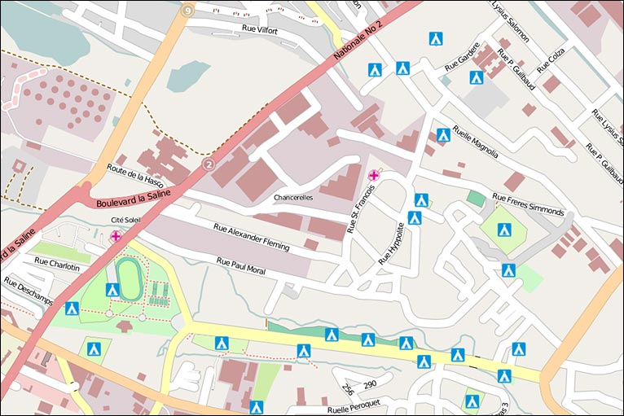
Señala puntos de interés

Slide 23
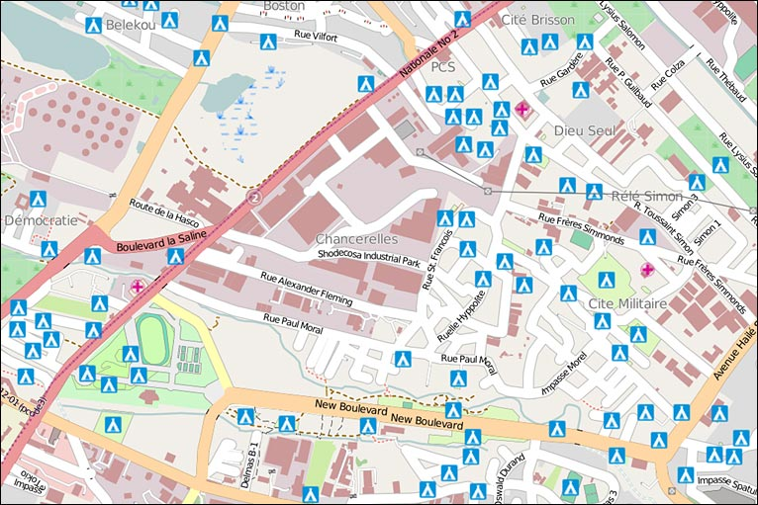

Slide 24
Caso de la actualización de la información

Slide 25

¿Mis datos actualizados por voluntarios?
Los profesionales en las instituciones no son (ni serán) suficientes
Los ciclos de actualización no son (ni serán) los deseables
Si se sabe dónde actualizar, tal vez se logre un compromiso
  Ya hay detectado un cambio
  Ya hay sugerida una corrección
  El profesional sólo aprueba/desaprueba la sugerencia del voluntario
    Por la reputación del voluntario
    Cotejando con fuentes confiables (una ortoimagen)
    Usando crowdsourcing (el consenso de varios usuarios bien reputados)
Notar que Cartografía digital ≠ Cartografía papel
(¡muy distinto!)
  No hay que esperar años para incorporar un cambio al papel
  Versiones (vistas) pueden ser semanales o incluso en línea

Slide 26

¿Voluntarios?
Se podría decir “externo” en lugar de “voluntario”
Institución A levanta datos que le correspondería mantener a B
  Por proyectos específicos
  Por necesidad concreta de mayor vigencia
  Ej.: Asentamientos irregulares (MIDES vs. IMM)
¿Y las responsabilidades institucionales?
  Concepto de Datos alfa y Datos beta
Alfa:
  Oficiales, garantizados, con CC pero menor vigencia
  Obligatorios para aplicaciones críticas
Beta:
  no oficiales, sin garantías, pero mayor vigencia

Slide 27

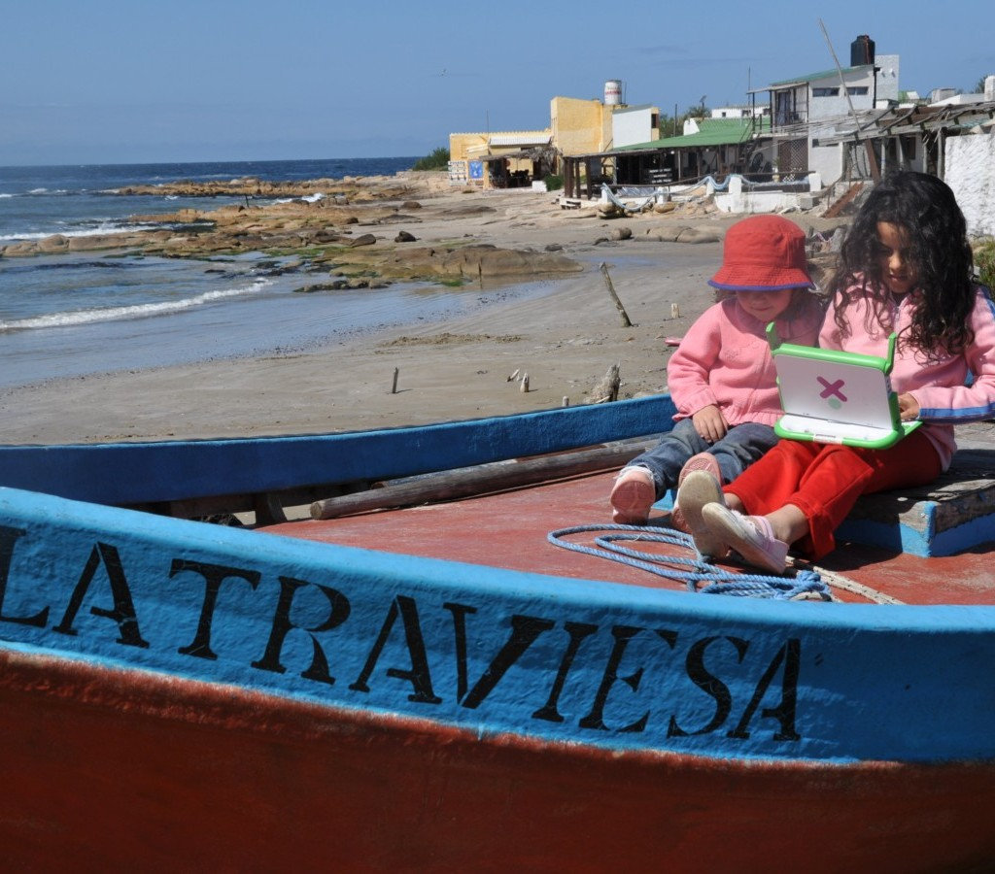
¿Y donde están los voluntarios? ¿En Uruguay?
¡Quién sabe!
La llave puede ser la existencia de las ortoimágenes detalladas
  + acceso decente a las mismas…
Facilidad de uso es crucial
Un grupo interesante: el plan CEIBAL
  Muchos inspectores, 24x365
  Bien distribuídos en el territorio
  Interesados en su entorno
  Con actividades académicas planificadas
  Con hardware y software estandarizado
  ¡Hay que entretenerlos! ¿Un juego, tal vez?
Formar futuros usuarios de la IDE (¡!)

Slide 28
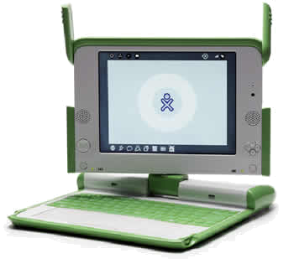
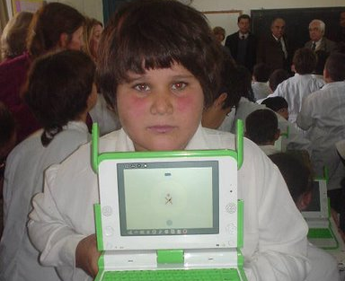
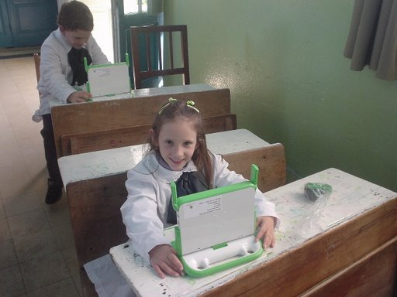
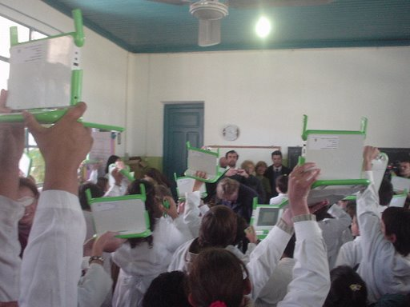
¿Quién encontró las siete
diferencias?
¿Quién marcó donde
estaba el
almacén más próximo?

Slide 29


¿Y qué habría que hacer?
Primero las ortoimágenes (¡!)
Luego proyectos específicos
  Plataforma de edición remota genérica (para intendencias, ONG, CEIBAL, etc.)
  Para el CEIBAL, elaborar contenidos educativos
    Ej.: BATOVÍ
  Promover aplicaciones de empresas
    Ej.: www.endomondo.com
  Para la academia: investigación básica y aplicada
    Formación de técnicos y cuadros
    ¿Control de calidad?
    ¿Gestión de reputación?
    ¿Gestión de microvoluntariado (crowdsourcing)?
    ¿Y como hacer esto? ¿Tal vez hablando con ANII?

Slide 30

¿Y qué habría que hacer? (cont.)
A nivel de IDE
  Dominar y diseminar soluciones basadas en WFS-T
    Armar el Rincón del desarrollador
    Tutoriales en línea
    Cursos tradicionales
    Demostraciones
  Línea específica de proyectos concursables
A nivel de productor de datos
  Crear comunidades de usuarios
  Prepararse para un cambio de paradigma
“El mundo exige resultados. No les cuentes a otros tus dolores del parto. Muéstrales el niño” Indira Gandhi.

Slide 31
¿Preguntas?
Carlos López-Vázquez
Laboratorio de Tecnologías de Información Geográfica
SGM/ORT
Avenida 8 de Octubre 3255 - C.P.11600
Teléfono: (598) 2487 1810 - Fax: (598) 2487 0868
www.latingeo.net/uy

